Slide 1
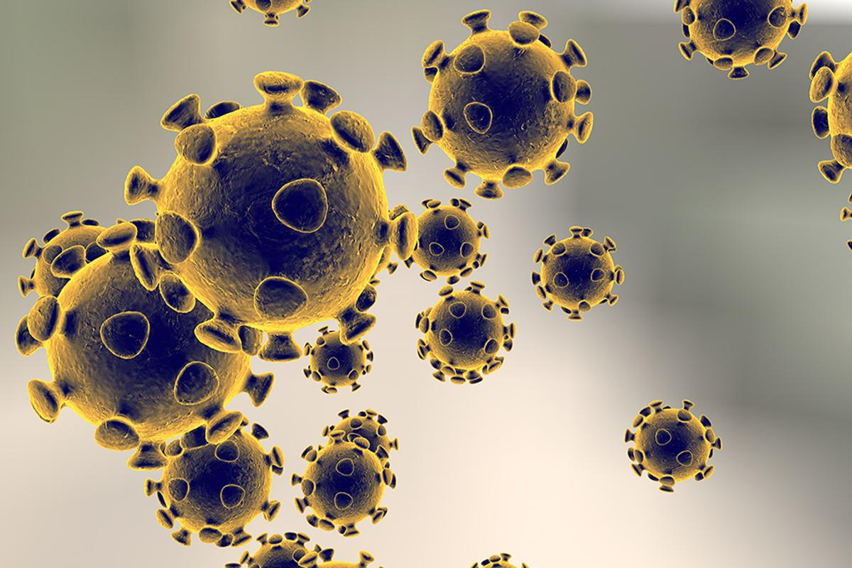
Θεσσαλονικείς
και
Κορονοϊός
Βαρόμετρο ΕΒΕΘ – Μάρτιος 2020

Slide 2
ΤΑΥΤΟΤΗΤΑ ΕΡΕΥΝΑΣ
ΕΝΤΟΛΕΑΣ: ΕΜΠΟΡΙΚΟ & ΒΙΟΜΗΧΑΝΙΚΟ
ΕΠΙΜΕΛΗΤΗΡΙΟ ΘΕΣΣΑΛΟΝΙΚΗΣ -
ΒΑΡΟΜΕΤΡΟ ΕΒΕΘ
ΠΕΡΙΟΔΟΣ: 23 ΜΑΡΤΙΟΥ – 1 ΑΠΡΙΛΙΟΥ 2020
ΜΕΘΟΔΟΣ: ΤΗΛΕΦΩΝΙΚΕΣ ΣΥΝΕΝΤΕΥΞΕΙΣ
ΜΕ ΣΥΣΤΗΜΑ iCATI
ΠΕΡΙΟΧΗ: ΝΟΜΟΣ ΘΕΣΣΑΛΟΝΙΚΗΣ
ΔΕΙΓΜΑ: 704 ΑΤΟΜΑ, ΑΝΔΡΕΣ & ΓΥΝΑΙΚΕΣ,
18 ΕΤΩΝ ΚΑΙ ΑΝΩ
ΣΤΑΘΜΙΣΕΙΣ: ΜΕ ΒΑΣΗ ΤΟ ΦΥΛΟ ΚΑΙ ΤΗΝ ΗΛΙΚΙΑ
ΤΩΝ ΕΡΩΤΩΜΕΝΩΝ (ΕΛΣΤΑΤ 2011)
Η Palmos Analysis είναι τακτικό μέλος του ΣΕΔΕΑ, έχει Αρ. Μητρώου 11 στο ΕΣΡ και τηρεί τους Κανόνες Δεοντολογίας της ESOMAR για τις δημοσκοπήσεις και την έρευνα αγοράς.

Slide 3
Θεσσαλονικείς & Κορονοϊός “Σε μια κλίμακα από το 1 – Καθόλου μέχρι και το 5 – Πολύ, πόσο θα λέγατε ότι σας ανησυχεί το θέμα του κορονοϊού για...”
την
Υγεία
σας
πολύ + αρκετά
ούτε πολύ/ούτε λίγο
λίγο + καθόλου

Slide 4
Θεσσαλονικείς & Κορονοϊός “Σε μια κλίμακα από το 1 – Καθόλου μέχρι και το 5 – Πολύ, πόσο θα λέγατε ότι σας ανησυχεί το θέμα του κορονοϊού για...”
την Υγεία
των
δικών σας
πολύ + αρκετά
ούτε πολύ/ούτε λίγο
λίγο + καθόλου

Slide 5
Θεσσαλονικείς & Κορονοϊός “Σε μια κλίμακα από το 1 – Καθόλου μέχρι και το 5 – Πολύ, πόσο θα λέγατε ότι σας ανησυχεί το θέμα του κορονοϊού για...”
τα οικονομικά σας
πολύ + αρκετά
ούτε πολύ/ούτε λίγο
λίγο + καθόλου
ΔΓ/ΔΑ

Slide 6
Θεσσαλονικείς & Κορονοϊός “Εσείς και η οικογένειά σας, έχετε λάβει κάποια μέτρα προστασίας από τον κορονοϊό;”
ΝΑΙ
ΟΧΙ

Slide 7
Θεσσαλονικείς & Κορονοϊός “Εσείς και η οικογένειά σας, έχετε λάβει κάποια μέτρα προστασίας από τον κορονοϊό;” (πολλαπλή επιλογή)
Μέτρα | %
Περιορισμός μετακινήσεων γενικά | 95
Αυστηρότερη τήρηση μέτρων προσωπικής υγιεινής | 87
Μείωση επισκέψεων στην αγορά | 84
Προμήθεια/Χρήση αντισηπτικών προϊόντων | 81
Μη συμμετοχή σε δημόσιες εκδηλώσεις/κοινωνικές υποχρεώσεις | 77
Περιορισμός χρήσης Μέσων Μαζικής Μεταφοράς | 67
Προμήθεια/Χρήση προστατευτικής μάσκας | 67
Ακύρωση ταξιδιών αναψυχής/διακοπών | 34
Προμήθεια επιπλέον καταναλωτικών προϊόντων | 32
Ακύρωση επαγγελματικών ταξιδιών | 23
Δεν έχω γνώμη/Δεν απαντώ (αυθόρμητα) | 1

Slide 8
Θεσσαλονικείς & Κορονοϊός “Σε μια κλίμακα από το 1 – Καθόλου μέχρι και το 5 – Πολύ, πόσο ικανοποιητική θα λέγατε ότι είναι η μέχρι στιγμής αντιμετώπιση της εξάπλωσης του κορονοϊού από την πολιτεία και τις αρχές;”
78%
13%
ΠΟΛΥ + ΑΡΚΕΤΑ
ΟΥΤΕ ΠΟΛΥ/ΟΥΤΕ ΛΙΓΟ
ΛΙΓΟ + ΚΑΘΟΛΟΥ
7%
ΔΓ/ΔΑ 1%

Slide 9
Θεσσαλονικείς & Κορονοϊός “Πως θα χαρακτηρίζατε τα περιοριστικά μέτρα που έχει πάρει μέχρι σήμερα η πολιτεία (αναστολή λειτουργίας σχολείων, πανεπιστημίων, χώρων εστίασης και ψυχαγωγίας, αναστολή λειτουργίας καταστημάτων, απαγόρευση συνάθροισης άνω των 10 ατόμων, περιορισμός μετακινήσεων κτλ) για την αντιμετώπιση της εξάπλωσης του κορονοϊού;”
7%
87%
ΥΠΕΡΒΟΛΙΚΑ/ΠΟΛΥ ΑΥΣΤΗΡΑ
ΑΝΑΓΚΑΙΑ/ΟΠΩΣ ΠΡΕΠΕΙ
ΧΑΛΑΡΑ/ΑΝΕΠΑΡΚΗ
5%
ΔΓ/ΔΑ 1%

Slide 10
Θεσσαλονικείς & Κορονοϊός “Kατά τη γνώμη σας, η ανταπόκριση των πολιτών στα μέτρα για τον περιορισμό της εξάπλωσης του κορονοϊού που ανακοινώνουν οι αρχές, είναι:”
53%
36%
Ικανοποιητική/Οι πολίτες γενικά
ανταποκρίνονται σωστά και υπεύθυνα
Μέτρια/Οι πολίτες δεν έχουν αντιληφθεί την έκταση του προβλήματος
Απαράδεκτη/Οι πολίτες είναι γενικά απείθαρχοι και ανεύθυνοι
10%
ΔΓ/ΔΑ 1%

Slide 11
Θεσσαλονικείς & Κορονοϊός “Ποια από τα παρακάτω θα λέγατε ότι έχει συμβεί σε σας προσωπικά λόγω της εξάπλωσης του κορονοϊού: (πολλαπλή επιλογή)”
43%
42%
27%
27%
«Έχει μειωθεί το εισόδημα του νοικοκυριού»
«Έχω ακυρώσει/αναβάλει σημαντικά γεγονότα (ταξίδια/κοινωνικές εκδηλώσεις κτλ)»
«Έχει ανασταλεί η εργασία μου/Έχω απολυθεί»
«Έχει μειωθεί η εργασία μου/Έχω λιγότερη δουλειά»

Slide 12
Θεσσαλονικείς & Κορονοϊός “Ποια από τα παρακάτω θα λέγατε ότι έχει συμβεί σε σας προσωπικά λόγω της εξάπλωσης του κορονοϊού: (πολλαπλή επιλογή)”
27%
2%
1%
23%
«Έχει αλλάξει ο τρόπος εργασίας μου (τηλε-εργασία, μέσω διαδικτύου, μέσω τηλεφώνου κτλ)»
«Υπάρχει κρούσμα/κρούσματα στον κοινωνικό μου κύκλο»
«Υπάρχει κρούσμα/κρούσματα στον οικογενειακό μου κύκλο»
«Τίποτα από τα παραπάνω/Κανένα»

Slide 13
Θεσσαλονικείς & Κορονοϊός “Πως θα χαρακτηρίζατε τα μέτρα στήριξης των πολιτών και των επιχειρήσεων που έχει ανακοινώσει μέχρι σήμερα η πολιτεία;”
Επαρκή και Αποτελεσματικά
57%
26%
Ανεπαρκή και Αναποτελεσματικά
Δεν έχω γνώμη/ Δεν απαντώ
17%

Slide 14
Θεσσαλονικείς
και
Κορονοϊός
Βαρόμετρο ΕΒΕΘ – Μάρτιος 2020

